Slide 1
ΤΡΟΦΟΓΝΩΣΙΑ ΕΔΕΣΜΑΤΟΛΟΓΙΟ
ΓΑΛΑΚΤΟΚΟΜΙΚΑ ΠΡΟΪΟΝΤΑ

Slide 2
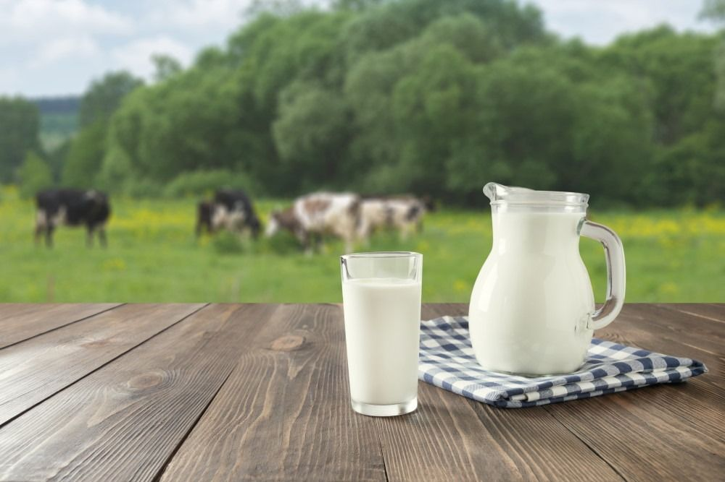
ΓΑΛΑΚΤΟΚΟΜΙΚΑ ΠΡΟΪΟΝΤΑ

Slide 3
ΓΑΛΑΚΤΟΚΟΜΙΚΑ ΠΡΟΪΟΝΤΑ
Το γάλα είναι ένα θρεπτικό υγρό που παράγεται από τις μαστικές αδένες των θηλαστικών και αποτελεί σημαντική πηγή θρεπτικών συστατικών για τους ανθρώπους. Περιέχει πρωτεΐνες, λιπαρά, υδατάνθρακες (κυρίως λακτόζη), βιταμίνες και μέταλλα, όπως ασβέστιο, φώσφορο, και μαγνήσιο. Το γάλα έχει μεγάλη σημασία στην ανθρώπινη διατροφή, ιδιαίτερα στην παιδική ηλικία, λόγω των θρεπτικών του συστατικών.

Slide 4
ΓΑΛΑΚΤΟΚΟΜΙΚΑ ΠΡΟΪΟΝΤΑ
ΟΡΙΣΜΟΣ
Γάλα, σύμφωνα με τον ελληνικό Κώδικα Τροφίμων και Ποτών, είναι το απαλλαγμένο πρωτογάλακτος προϊόν, που προέρχεται από την ολοσχερή και χωρίς διακοπή άμελξη γαλακτοφόρου ζώου, που είναι υγιές, διαβιώνει και διατρέφεται κάτω από υγιεινούς όρους και δεν ευρίσκεται σε κατάσταση υπερκόπωσης.

Slide 5
ΓΑΛΑΚΤΟΚΟΜΙΚΑ ΠΡΟΪΟΝΤΑ
Τροφή για τον άνθρωπο
Τόσο το γάλα, όσο και τα προϊόντα του είναι πρώτης τάξης τροφές για τον άνθρωπο. Εξασφαλίζουν τις απαραίτητες θρεπτικές ουσίες (λίπος, υδατάνθρακες (λακτόζη) και πρωτεΐνες), αλλά περιέχουν και μεγάλη ποσότητα από ασβέστιο και φώσφορο, που είναι πολύ απαραίτητα για τη δημιουργία του σκελετού και μυών.

Slide 6
ΓΑΛΑΚΤΟΚΟΜΙΚΑ ΠΡΟΪΟΝΤΑ
Επεξεργασία γάλακτος
Το γάλα που διατίθεται για κατανάλωση παστεριώνεται από τις βιομηχανίες ώστε να είναι ασφαλές για κατανάλωση. Στα εργοστάσια, αφού αφαιρεθεί μέρος από το λίπος, αρχίζει η διαδικασία της παστερίωσης, η οποία αποβλέπει στο να καταστρέψει τους μικροοργανισμούς που περιέχει το γάλα. Η παστερίωση γίνεται μέσα σε ειδικές εγκαταστάσεις. Η θερμοκρασία και η διάρκεια της παστερίωσης γίνεται ανάλογα με το βαθμό μόλυνσης που μπορεί να έχει το γάλα, την πίεση που δημιουργείται μέσα στις εγκαταστάσεις κλπ.

Slide 7
ΓΑΛΑΚΤΟΚΟΜΙΚΑ ΠΡΟΪΟΝΤΑ
Τα είδη του γάλακτος
Το γάλα που καταναλώνεται συνήθως προέρχεται από διάφορα ζώα, με το πιο κοινό να είναι το αγελαδινό γάλα. Άλλα είδη γάλακτος περιλαμβάνουν:
Αγελαδινό γάλα: Το πιο διαδεδομένο στον κόσμο. Περιέχει πλήθος θρεπτικών συστατικών και είναι η βάση για πολλά γαλακτοκομικά προϊόντα.
Κατσικίσιο γάλα: Έχει παρόμοια θρεπτικά συστατικά με το αγελαδινό, αλλά είναι πιο εύπεπτο και έχει ελαφρώς διαφορετική γεύση.
Αρνίσιο γάλα: Χρησιμοποιείται κυρίως για την παραγωγή τυριών.
Γάλα από πρόβατα: Είναι πιο πλούσιο σε λιπαρά και πρωτεΐνες και χρησιμοποιείται για την παραγωγή εξαιρετικών τυριών (π.χ. φέτα, ροκφόρ).
Γάλα από άλλα ζώα: Υπάρχουν και λιγότερο συνηθισμένα είδη γάλακτος, όπως από βούβαλους, καμήλες ή άλογα.

Slide 8
ΓΑΛΑΚΤΟΚΟΜΙΚΑ ΠΡΟΪΟΝΤΑ
Παραγωγικά προϊόντα του γάλακτος
Από το γάλα παράγονται πολλοί τύποι προϊόντων που χρησιμοποιούνται στην καθημερινή διατροφή:
Τυριά: Τα τυριά προκύπτουν από την πήξη του γάλακτος με την προσθήκη ενζύμων ή οξέων και την απομάκρυνση του ορού γάλακτος. Τα τυριά διακρίνονται σε σκληρά (π.χ. παρμεζάνα), μαλακά (π.χ. φέτα, brie), και αλμυρά (π.χ. φέτα, κασέρι).
Γιαούρτι: Παράγεται με τη ζύμωση του γάλακτος από συγκεκριμένα βακτήρια (όπως Lactobacillus bulgaricus και Streptococcus thermophilus). Το γιαούρτι είναι πλούσιο σε προβιοτικά που βοηθούν στην πέψη και την ενίσχυση του ανοσοποιητικού.
Βούτυρο: Το βούτυρο παράγεται με τη χτυπημένη κρέμα του γάλακτος και περιέχει κυρίως λιπαρά. Χρησιμοποιείται στην μαγειρική και τη ζαχαροπλαστική.

Slide 9
ΓΑΛΑΚΤΟΚΟΜΙΚΑ ΠΡΟΪΟΝΤΑ
Κρέμα γάλακτος: Παράγεται από την κρέμα του γάλακτος και έχει υψηλή περιεκτικότητα σε λιπαρά. Χρησιμοποιείται σε πολλές συνταγές μαγειρικής και ζαχαροπλαστικής.
Παγωτό: Παράγεται κυρίως από γάλα, κρέμα και ζάχαρη. Το παγωτό συνήθως περιλαμβάνει και διάφορα αρώματα ή γεύσεις (π.χ. σοκολάτα, φράουλα).
Γάλα σε σκόνη: Είναι αποξηραμένο γάλα, το οποίο χρησιμοποιείται για την παρασκευή ροφημάτων ή την προσθήκη σε προϊόντα ζαχαροπλαστικής.
Πρωτεΐνη γάλακτος (καζεΐνη, ορός γάλακτος): Χρησιμοποιείται σε συμπληρώματα διατροφής για την ενίσχυση της πρωτεΐνης στη διατροφή.

Slide 10
ΓΑΛΑΚΤΟΚΟΜΙΚΑ ΠΡΟΪΟΝΤΑ
Θρεπτική αξία του γάλακτος
Το γάλα και τα παράγωγά του είναι πλούσια σε θρεπτικά συστατικά:
Πρωτεΐνες: Υψηλής ποιότητας πρωτεΐνες (καζεΐνη και ορός γάλακτος) που συμβάλλουν στην ανάπτυξη και την αποκατάσταση των μυών.
Ασβέστιο: Το γάλα είναι μία από τις καλύτερες πηγές ασβεστίου, το οποίο είναι σημαντικό για τη δύναμη των οστών και των δοντιών.
Βιταμίνες: Βιταμίνη Α, βιταμίνη D, βιταμίνη Β12 και ριβοφλαβίνη (Β2), που είναι σημαντικές για τη λειτουργία του ανοσοποιητικού και του νευρικού συστήματος.
Λίπη: Περιέχει κορεσμένα και ακόρεστα λίπη, ενώ το πλήρες γάλα έχει υψηλότερη περιεκτικότητα σε λίπος από το αποβουτυρωμένο ή ημιάπαχο γάλα.

Slide 11
ΓΑΛΑΚΤΟΚΟΜΙΚΑ ΠΡΟΪΟΝΤΑ
Υγιεινές πτυχές και διατροφικές συμβουλές
Γάλα και υγεία των οστών: Το γάλα είναι γνωστό για την ενίσχυση της υγείας των οστών, χάρη στην υψηλή περιεκτικότητά του σε ασβέστιο και βιταμίνη D.
Γάλα και πέψη: Ορισμένα άτομα παρουσιάζουν δυσανεξία στη λακτόζη, το οποίο είναι το ζάχαρο του γάλακτος, με αποτέλεσμα να έχουν δυσκολία στην πέψη του γάλακτος και των προϊόντων του.
Λιπαρά και θερμίδες: Όταν καταναλώνεται σε μεγάλες ποσότητες ή σε μορφή πλήρους γάλακτος και προϊόντων με υψηλά λιπαρά, το γάλα μπορεί να προσφέρει πολλές θερμίδες και λιπαρά.

Slide 12
ΓΑΛΑΚΤΟΚΟΜΙΚΑ ΠΡΟΪΟΝΤΑ
Το γάλα και τα παράγωγά του έχουν ευρύ φάσμα χρήσεων στη μαγειρική, καθώς προσφέρουν υφή, γεύση και θρεπτικά συστατικά σε πολλές συνταγές. Μερικές από τις βασικές χρήσεις τους είναι οι εξής:

Slide 13
ΓΑΛΑΚΤΟΚΟΜΙΚΑ ΠΡΟΪΟΝΤΑ
1. Σάλτσες και Κρέμες
Σάλτσες βασισμένες σε γάλα: Χρησιμοποιείται ως βάση για διάφορες σάλτσες, όπως η λευκή σάλτσα (béchamel), που αποτελεί τη βάση για πολλές άλλες, όπως η σάλτσα μπεσαμέλ για μουσακά ή παστίτσιο.
Κρέμες: Το γάλα, μαζί με κρέμα γάλακτος, χρησιμοποιείται για την παρασκευή κρεμών, όπως η κρέμα ζαχαροπλαστικής ή η κρέμα γάλακτος για κρύες και ζεστές συνταγές.

Slide 14
ΓΑΛΑΚΤΟΚΟΜΙΚΑ ΠΡΟΪΟΝΤΑ
2. Ζύμες και Μπισκότα
Στη ζαχαροπλαστική, το γάλα προστίθεται στις ζύμες για κέικ, μουσ ή μάφινς για να προσφέρει υγρασία και να βοηθήσει στη σωστή υφή.
Χρησιμοποιείται για να μαλακώσει και να προσδώσει πλούσια γεύση σε μπισκότα και κέικ.

Slide 15
ΓΑΛΑΚΤΟΚΟΜΙΚΑ ΠΡΟΪΟΝΤΑ
3. Σούπες και Κρέμες Σούπας
Το γάλα προστίθεται σε πολλές σούπες για να τις κάνει πιο κρεμώδεις και να τους δώσει απαλή υφή. Οι πιο γνωστές είναι οι κρεμώδεις σούπες, όπως η σούπα κολοκύθας ή η σούπα με μανιτάρια.

Slide 16
ΓΑΛΑΚΤΟΚΟΜΙΚΑ ΠΡΟΪΟΝΤΑ
4. Σαλάτες και Ντιπ
Μαγιονέζα και ντιπ: Το γάλα ή η κρέμα γάλακτος χρησιμοποιούνται σε συνταγές για μαγιονέζα ή άλλες κρεμώδεις σάλτσες και ντιπ, όπως για παράδειγμα, το ντιπ για πατάτες ή το ντιπ για λαχανικά.

Slide 17
ΓΑΛΑΚΤΟΚΟΜΙΚΑ ΠΡΟΪΟΝΤΑ
5. Ποτά
Χρησιμοποιείται σε πολλά ροφήματα, όπως ο καφές (όταν προστίθεται γάλα ή αφρόγαλα), το τσάι με γάλα και σε ποτά όπως το ζεστό σοκολατούχο γάλα.
Επίσης χρησιμοποιείται για την παρασκευή smoothies και milkshakes.

Slide 18
ΓΑΛΑΚΤΟΚΟΜΙΚΑ ΠΡΟΪΟΝΤΑ
6. Γλυκά και Ζαχαροπλαστική
Στη ζαχαροπλαστική, το γάλα είναι βασικό συστατικό σε πολλές συνταγές όπως πουτίγκες, κρέμες καραμελέ, μπαμπάδες και γαλακτομπούρεκα.
Χρησιμοποιείται επίσης στην παρασκευή παγωτού και παστέλια, καθώς και για την υγρασία σε κέικ και τσουρέκια.

Slide 19
ΓΑΛΑΚΤΟΚΟΜΙΚΑ ΠΡΟΪΟΝΤΑ
7. Μαγείρεμα με κρέας και πουλερικά
Το γάλα χρησιμοποιείται για την μαλάκωση του κρέατος και για να δημιουργήσει μια κρεμώδη σάλτσα. Για παράδειγμα, στην παρασκευή κοτόπουλου με κρέμα ή κρέατος σε σάλτσα γάλακτος.
Επιπλέον, το γάλα χρησιμοποιείται για να μαρινάρει κρέας ή να βοηθήσει στην ψήσιμο των κρεάτων στο φούρνο (όπως το παραδοσιακό αρνάκι με γάλα).

Slide 20
ΓΑΛΑΚΤΟΚΟΜΙΚΑ ΠΡΟΪΟΝΤΑ
8. Αρτοσκευάσματα και Γλυκά
Το γάλα είναι ένα από τα κύρια συστατικά σε ψωμιά, φραντζόλες και αρτοσκευάσματα (όπως κρουασάν ή μπουγάτσες), προσφέροντας νοστιμιά και βοηθώντας στην ανάπτυξη της υφής.
Χρησιμοποιείται για να λουστεί το ψωμί ή τα γλυκά πριν τα τοποθετήσουμε στον φούρνο για να δώσουν χρυσαφένιο χρώμα (π.χ. στο τσουρέκι).

Slide 21
ΓΑΛΑΚΤΟΚΟΜΙΚΑ ΠΡΟΪΟΝΤΑ
9. Μαγειρική με γαλακτοκομικά προϊόντα
Τυριά: Τα τυριά, όπως η φέτα, η μοτσαρέλα και το κασέρι, χρησιμοποιούνται ως βασικά συστατικά σε πολλές συνταγές μαγειρικής, από σαλάτες μέχρι σουφλέ και πίτες.
Γιαούρτι: Χρησιμοποιείται σε διάφορες συνταγές, όπως στο κοτόπουλο με γιαούρτι ή για να προσδώσει κρεμώδη υφή σε σάλτσες και ντιπ.

Slide 22
ΓΑΛΑΚΤΟΚΟΜΙΚΑ ΠΡΟΪΟΝΤΑ
10. Εναλλακτικές λύσεις για άτομα με δυσανεξία στη λακτόζη
Σε περιπτώσεις όπου κάποιος δεν μπορεί να καταναλώσει κανονικό γάλα λόγω δυσανεξίας στη λακτόζη ή διατροφικών περιορισμών, υπάρχουν υποκατάστατα, όπως το γάλα αμυγδάλου, γάλα καρύδας, γάλα σόγιας ή γάλα ρυζιού, που μπορούν να χρησιμοποιηθούν με παρόμοιο τρόπο στη μαγειρική.

